Slide 1
Systém psychosociální intervenční služby v Čechách
PhDr. Blanka Čepická

Slide 2
Jak to celé začalo a dále se vyvíjelo
1. Nulté období(projekty: Peer-support-councellors 1998, a Europäisches Netzwerk Notfallpsychologie 1999
2. První období: CISM trénink v ČR (2003, 2004, 2006, 2007)
3. Druhé období– pracovní konference CISM (1. Bohdaneč 2008, 2. Milovy 2009)
4. Třetí období– spolupráce s WHO ČR, výcviky na NCONZO, 3. pracovní konference v Orlických horách pod hlavičkou SPIS, RR 2010, 2011
5. 2011 - 1.4.2012 - 4. konference Tisá, rozvíjení celonárodního systému SPIS
6. 1.4.2012 - zákon 374/2011 o ZZS . § 16. odst. b

Slide 3
Nulté období
(období seznamování se s problémem péče o pečovatele, 1998-2000)
Projekty EU – Leonardo da Vinci:
Projekt-Nr.: D/98/2/055555/P1/11.1.1.b/FPC (PEER SUPPORT COUNCELORS)
Projekt-Nr.: D/99/2/09124/PI/II.1.1.b/FPC (EURONET – Evropská síť urgentní psychologie)
Cíl: celoevropská síť pro práci s krizovými situacemi na bázi vyškolení a začlenění „peerů“ a ODZ , přeshraničně jednotné postupy (vzájemná využitelnost)

Slide 4
První období
(období výcviků, 2003 - 2007)
Podpora MZČR – odboru krizové připravenosti
CISM tréninky (2003, 2004, 2006, 2007)
CISM basic 4x, CISM advanced 2x
Lektor: Dr. Thomas Apple-Schumacher

Slide 5
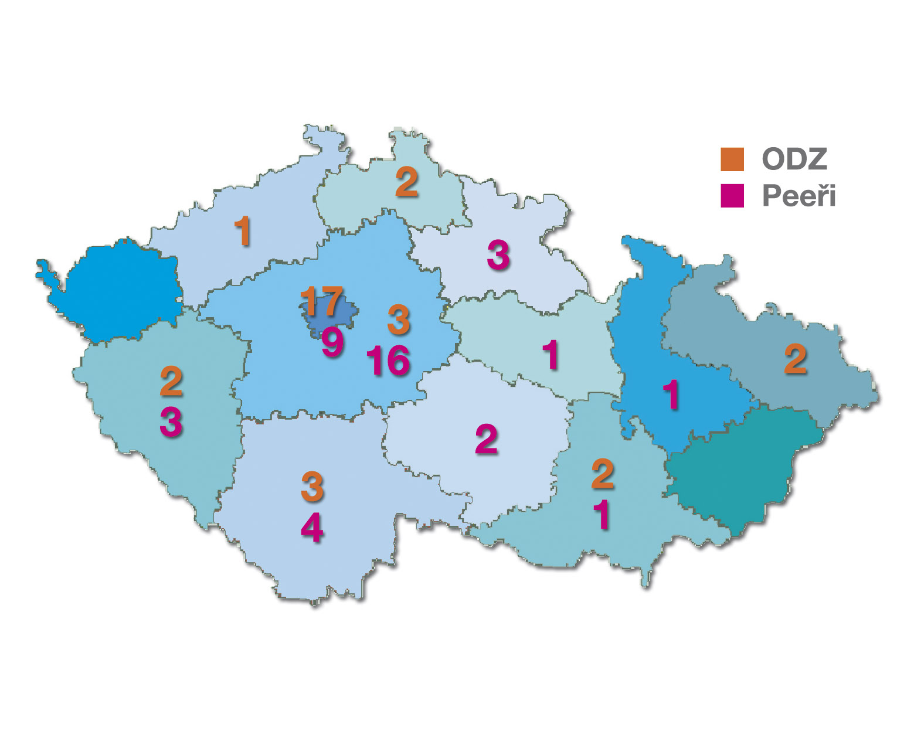

Slide 6
Období druhé
(období sdružování, počátky systému, 2008 - 2009)
Vstup MZČR – podpora pracovních konferencí:
1. pracovní konference CISM Lázně Bohdaneč 23.-25.11.2008 – 20 účastníků. První úvaha o celostátním systému - nyní SPIS.
2. pracovní konference CISM Milovy, Hotel 9 skal, 26.- 28.10.2009, 30 účastníků.
------
Vytvoření certifikovaného programu pro vzdělávání peerů na NCO NZO Brno od 2009

Slide 7
Období třetí
(se tvorba systému, 2010 a dále)
Pokračující spolupráce s MZČR, WHO ČR (podpora pracovních konferencí)
------
3. pracovní konference SPIS Orlické hory, hotel Šerlišský mlýn 24.-26.10.2011 - 34 účastníků
4. pracovní konference SPIS Tisá u Ústí/Labem 23.-25.10.2011, hotel Camelot – přihlášeno zatím 40 účastníků
------
RR 2010
RR 2011

Slide 8
Pomohla intervence situaci uzavřít?
RR 2011

Slide 9
Co bylo pomáhajícím fenoménem?
RR 2011

Slide 10
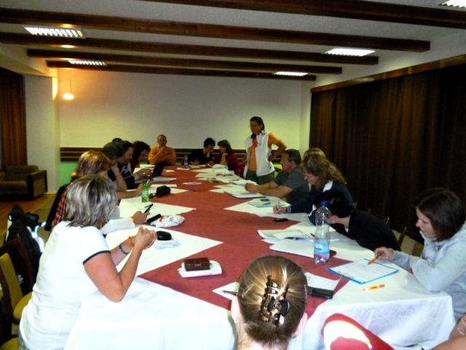

Slide 11
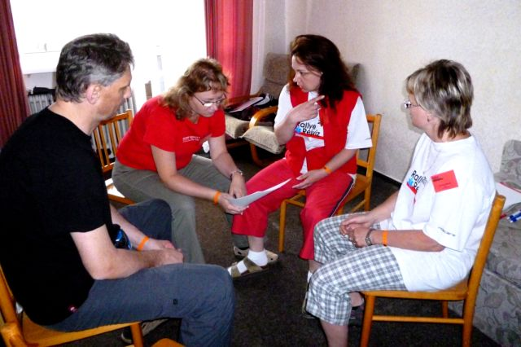

Slide 12
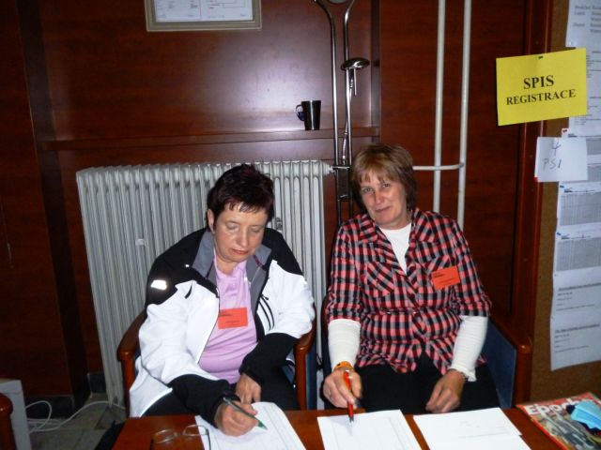

Slide 13
2011 -1.4.2012
Organizační zařazení: FN BRNO Bohunice,
12 krajských koordinátorů
2 odborní garanti
Pravidelné schůzky 3x do roka
webové stránky : www.spismz.cz
Informační kartičky o psychosociální péči po prožití náročných životních situací
Každoroční pracovní konference SPIS
Budování celostátního systému

Slide 14
1.4.2012
12 krajských koordinátorů
2 odborní garanti
pravidelné schůzky 3x do roka
webové stránky: www.spiscr.cz
nové logo
pokračující výcviky na NCONZO
každoroční pracovní konference SPIS (2012 Zlínský kraj)
pravidelné tréninky na RR
plán: pravidelné supervize a „oprašování“
potřeba rozšířit na všechny kraje i o ODZ

Slide 15
Intervence 2010
. Posuzovatelé s TA výcvikem dosáhnout v hodnocení přítomnosti transakčně-analytických konceptů v rozhovorech alespoň průměrné shody. (kappa ≥ 0,04)
Celkem: 30 událostí (SČK, MSK)
Aktivace: 25x osobně, 2x peer, 3x jinak
Kontakt: 13 x telefonicky, 16 x osobně, 1 x jinak
Druh intervence: 7x dbrf, 23 indiv.
Členové týmu: 18x ODZ, 20 x peeři
Profesní skupiny: 27 sester/záchranářů,16 řidičů, 11 lékařů, 9 operátorů
Počet účastníků: 31 sester/záchranářů, 18 řidičů,
9 lékařů, 5 operátorů ( celkem 63 účastníků)

Slide 16
Intervence 2011
Celkem cca 110 intervencí z celé republiky
Aktivace: 71x osobně, 17x peer, 13x jinak
Kontakt: 36 x telefonicky, 58 x osobně, 5 x jinak
Druh intervence: 12x dbrf, 75 indiv.
Členové týmu: 40x ODZ, 70 x peeři
Profesní skupiny: 59 sester/záchranářů,34 řidičů, 15 lékařů, 23 operátorů
Počet účastníků: 59 sester/záchranářů, 37 řidičů,
13 lékařů, 12 operátorů ( celkem 128 účastníků)

Slide 17
„Jakákoliv podpora jistot personálu se vždy vyplatí!“

Slide 18
Děkuji za vyslechnutí a přeji krásný den
PhDr.Blanka Čepická
PhDr.Lukáš Humpl
garanti SPIS

